Slide 1
分享人：zyj 2019/6/20
感知机

Slide 2
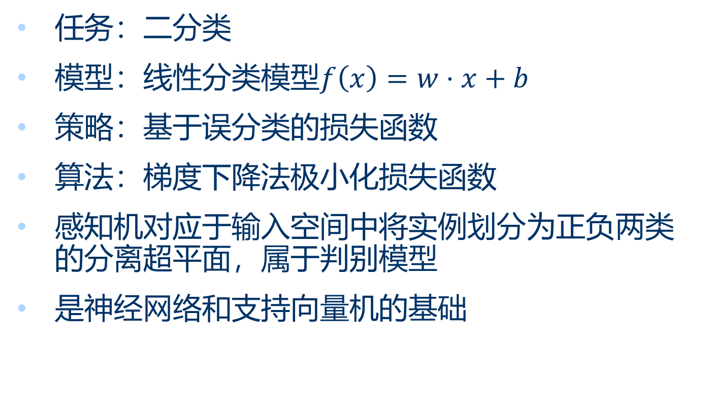
感知机
任务：二分类
模型：线性分类模型$f\left(x\right)=w⋅x+b$
策略：基于误分类的损失函数
算法：梯度下降法极小化损失函数
感知机对应于输入空间中将实例划分为正负两类的分离超平面，属于判别模型
是神经网络和支持向量机的基础

Slide 3
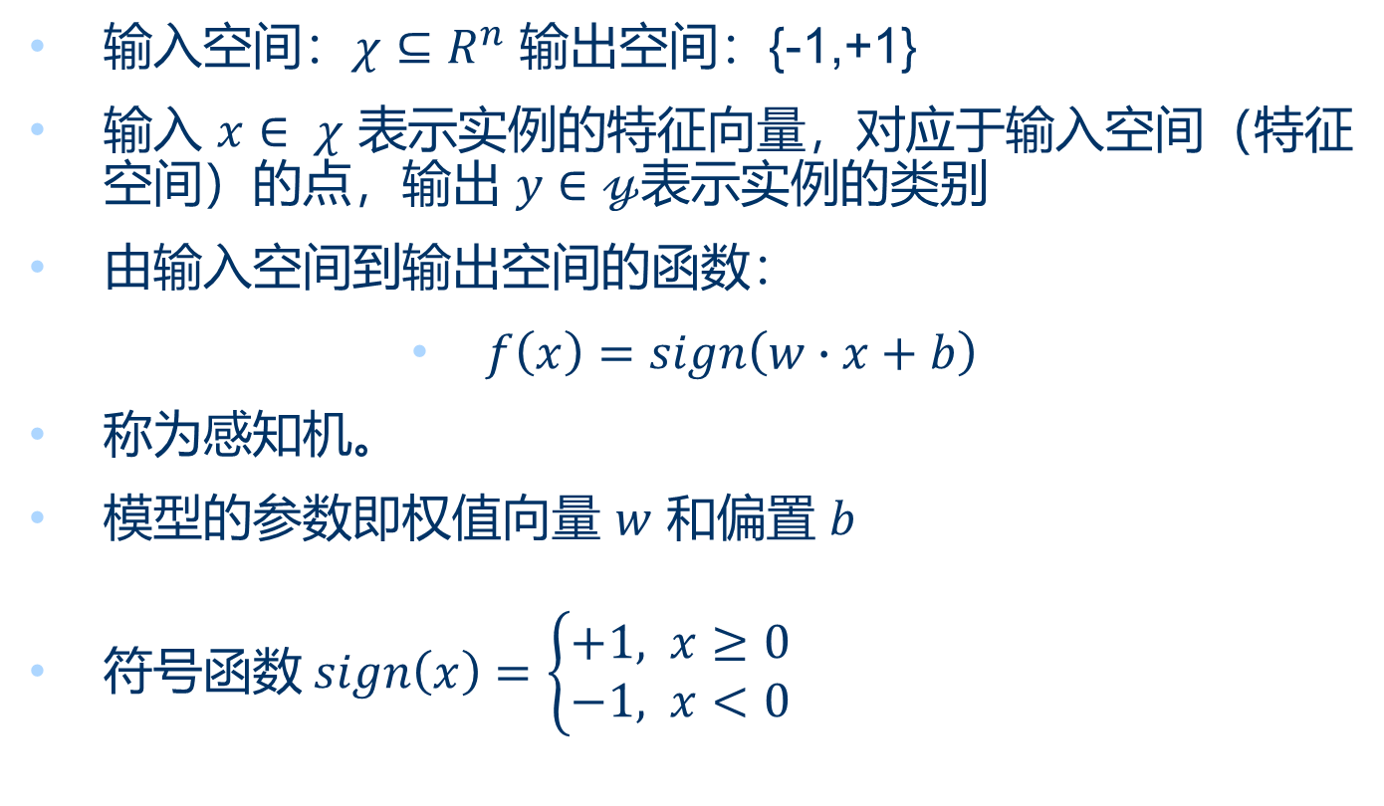
模型定义
输入空间：$χ⊆R^{n}$ 输出空间：{-1,+1}
输入 $x∈ χ$ 表示实例的特征向量，对应于输入空间（特征空间）的点，输出 $y∈𝓎$表示实例的类别
由输入空间到输出空间的函数：
$f\left(x\right)=sign\left(w∙x+b\right)$
称为感知机。
模型的参数即权值向量 $w$ 和偏置 $b$
符号函数$sign\left(x\right)=\left\{\begin{aligned}+1, x≥0 \\ &−1, x<0\end{aligned}\right.$
Notes:
输入空间是 n 维空间中的一个子集。n 代表样本特征向量的维度。

Slide 4
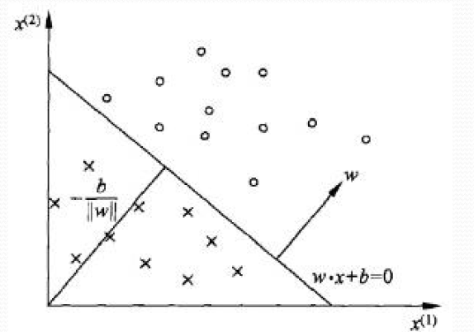

几何解释
学习得到 $R^{n}$ 输入空间中一个 $R^{n−1}$ 的超平面。
$w$ 为超平面的法向量，$b$ 为超平面的截距

Slide 5

学习策略
即如何定义损失函数。
误分类点的数目。
$$Loss=\sum_{i=1}^{n}{L_{0−1}(f\left(x_{i}\right),y_{i})}$$
缺陷？

Slide 6

学习策略
误分类点到超平面的总距离。
样本点 $x_{i}$ 到超平面的距离：
$$d\left(x_{i};w,b\right)=\frac{1}{∥w∥}\left|w∙x_{i}+b\right|$$
Notes:
单位法向量。

Slide 7
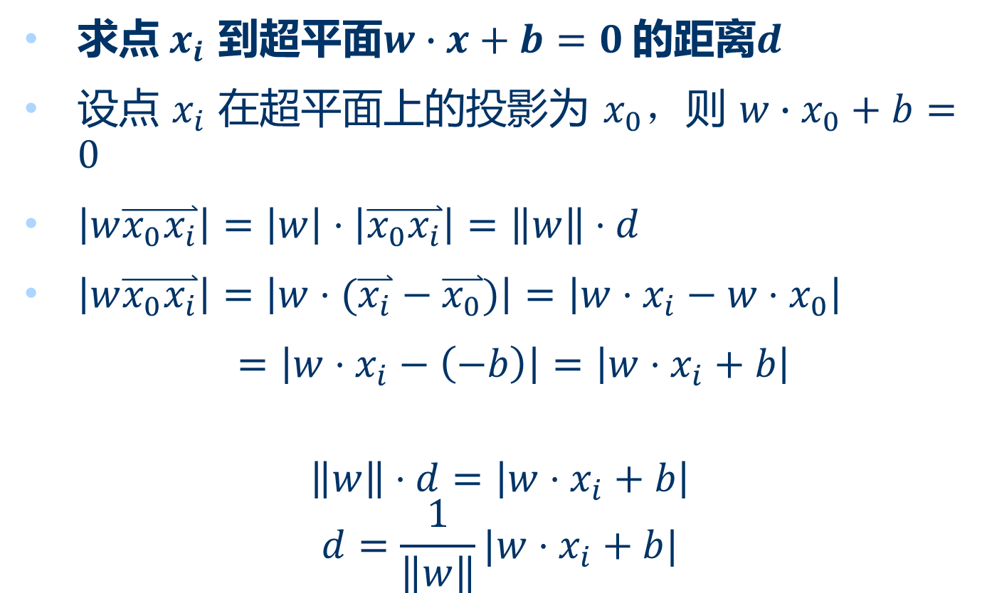
求点${ x}_{i}$ 到超平面$w∙x+b=0$的距离$d$
设点 $x_{i}$ 在超平面上的投影为 $x_{0}，$则 $w∙x_{0}+b=0$
$\left|w\overset{⃑}{x_{0}x_{i}}\right|=\left|w\right|⋅\left|\overset{⃑}{x_{0}x_{i}}\right|=\left\|w\right\|⋅d$
$\left|w\overset{⃑}{x_{0}x_{i}}\right|=\left|w⋅(\overset{⃑}{x_{i}}−\overset{⃑}{x_{0}})\right|=\left|w⋅x_{i}−w⋅x_{0}\right|$
$=\left|w⋅x_{i}−\left(−b\right)\right|=\left|w⋅x_{i}+b\right|$
$$\left\|w\right\|⋅d=\left|w⋅x_{i}+b\right|$$
$$d=\frac{1}{\left\|w\right\|}|w⋅x_{i}+b|$$

Slide 8
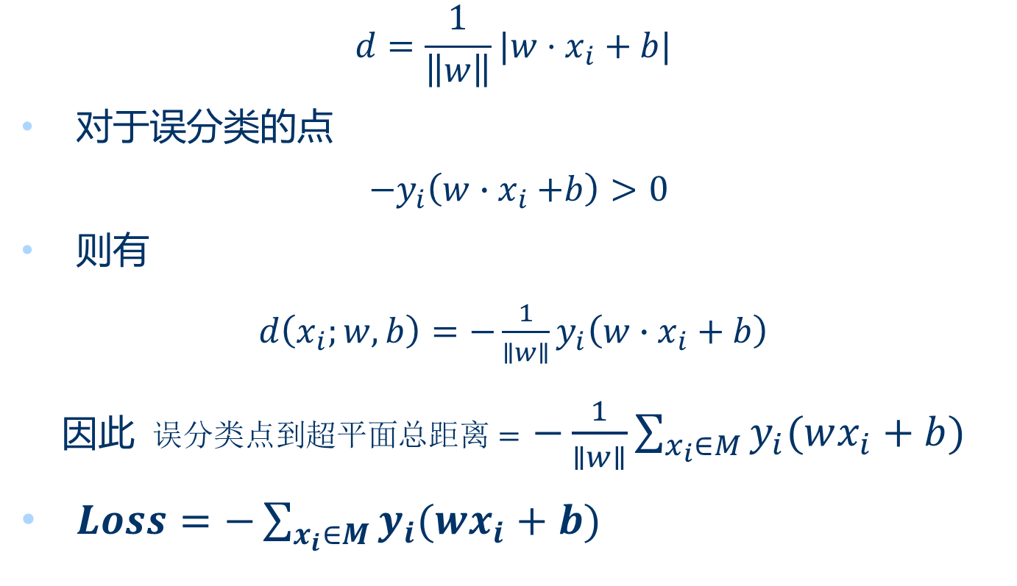
学习策略
$$d=\frac{1}{\left\|w\right\|}|w⋅x_{i}+b|$$
对于误分类的点
$−y_{i}\left(w{∙x}_{i}+b\right)>0$
则有
$d\left(x_{i};w,b\right)=$ $−\frac{1}{∥w∥}y_{i}\left(w∙x_{i}+b\right)$
因此 $误分类点到超平面总距离=$ $−\frac{1}{∥w∥}\sum_{x_{i}∈M}{y_{i}(wx_{i}+b)}$
$Loss=$ $−\sum_{x_{i}∈M}{y_{i}(wx_{i}+b)}$
Notes:
单位法向量。

Slide 9
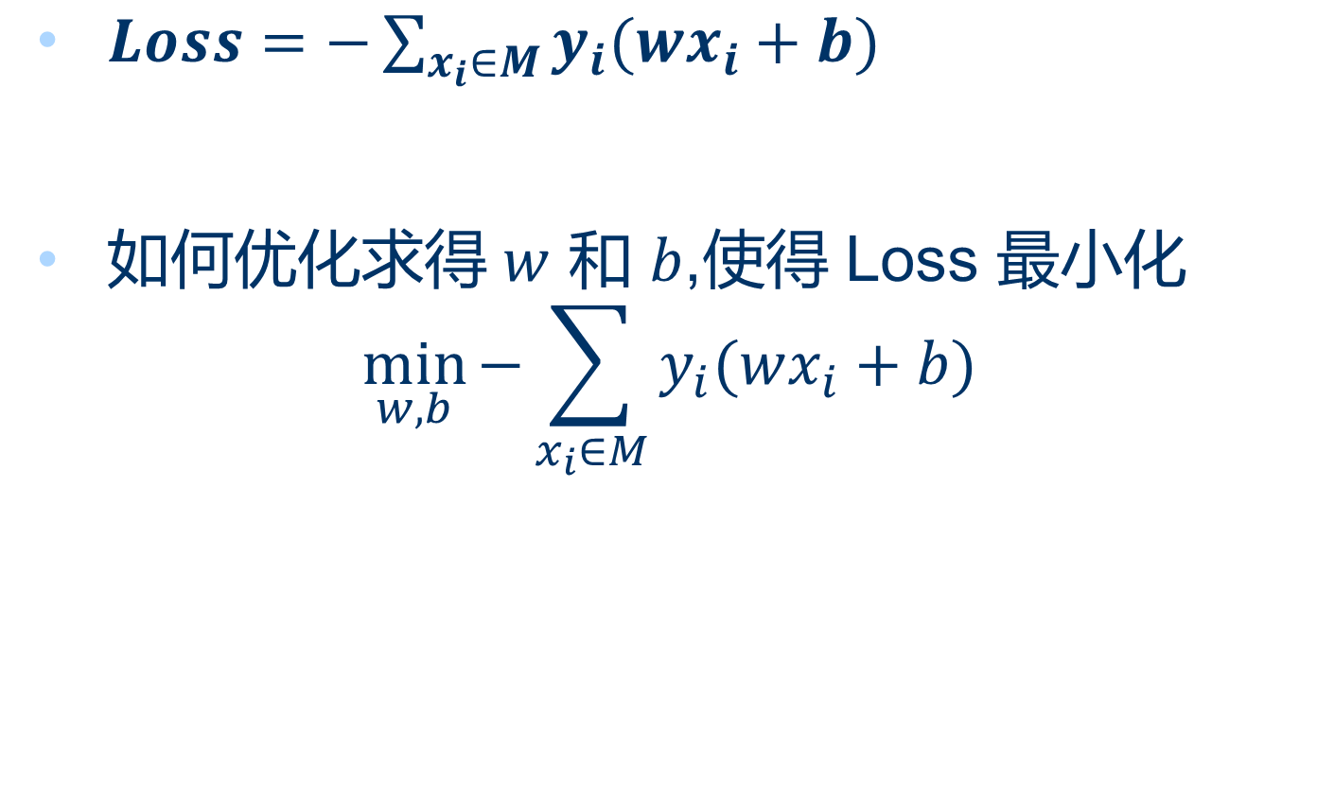
学习算法
$Loss=$ $−\sum_{x_{i}∈M}{y_{i}(wx_{i}+b)}$
如何优化求得 $w$ 和 $b$,使得 Loss 最小化
$$\min_{w,b}{−}\sum_{x_{i}∈M}{y_{i}(wx_{i}+b)}$$

Slide 10
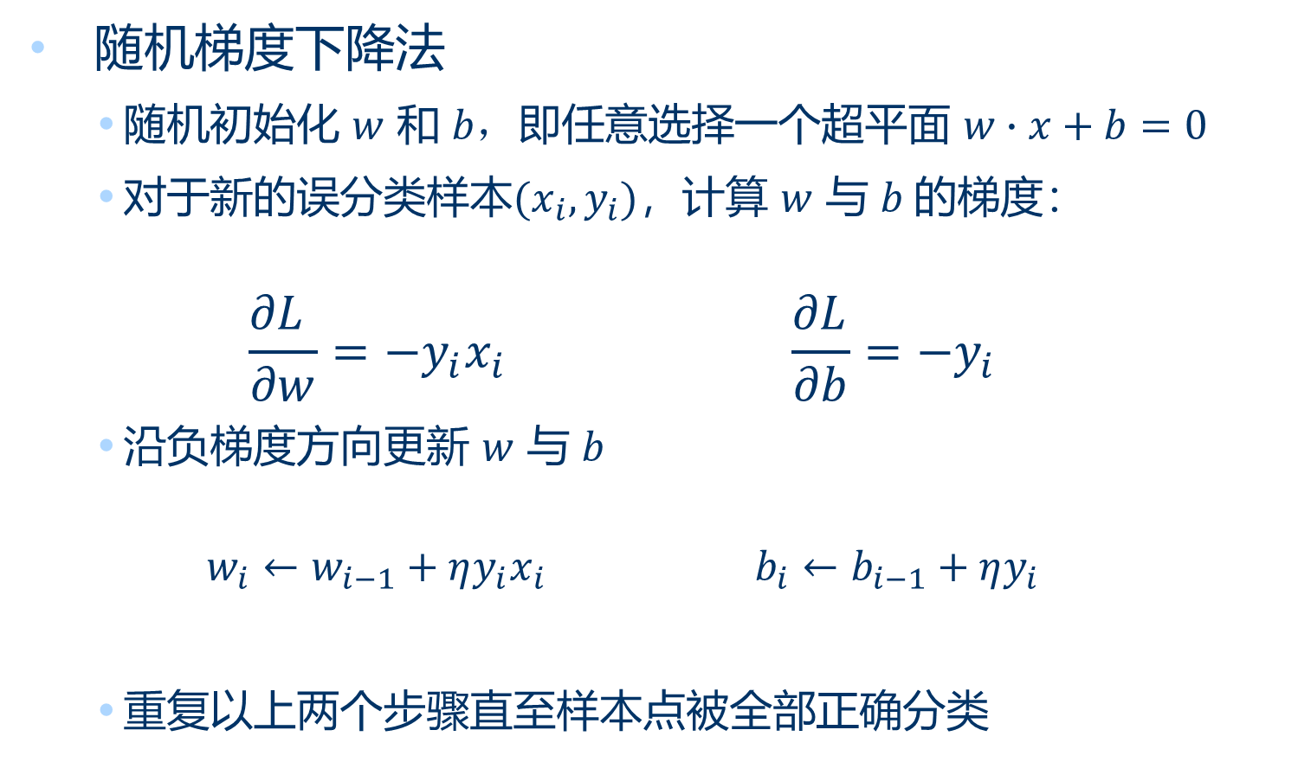
学习算法
随机梯度下降法
随机初始化 $w$ 和 $b，$即任意选择一个超平面 $w∙x+b=0$
对于新的误分类样本$(x_{i},y_{i})$，计算 $w$ 与 $b$的梯度：
$$\frac{∂L }{∂w}=−y_{i}x_{i} \frac{∂L }{∂b}=−y_{i}$$
沿负梯度方向更新 $w$ 与 $b$
$$w_{i}←w_{i−1}+ηy_{i}x_{i} b_{i}←b_{i−1}+ηy_{i}$$
重复以上两个步骤直至样本点被全部正确分类

Slide 11
收敛性证明
算法的收敛性（即模型在有限次迭代后收敛），证明见书。
结论：
对于线性可分数据集，感知机算法在有限次迭代后收敛。
模型的解不唯一，取决于初始值以及每次更新的样本选择。
如何唯一确定分类的超平面？
对于线性不可分数据集，模型 Loss 的表现？

Slide 12
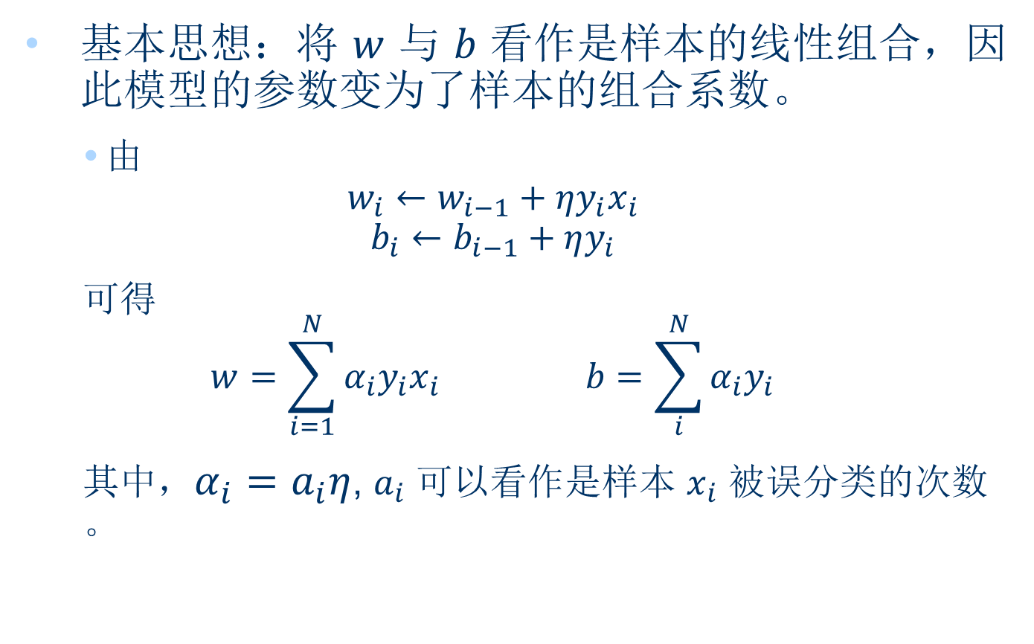
对偶形式
基本思想：将 $w$ 与 $b$ 看作是样本的线性组合，因此模型的参数变为了样本的组合系数。
由
$$w_{i}←w_{i−1}+ηy_{i}x_{i}$$
$$b_{i}←b_{i−1}+ηy_{i}$$
可得
$$w=\sum_{i=1}^{N}{α_{i}y_{i}x_{i}} b=\sum_{i}^{N}{α_{i}y_{i}}$$
其中，$α_{i}=a_{i}η$, $a_{i}$ 可以看作是样本 $x_{i}$ 被误分类的次数。

Slide 13
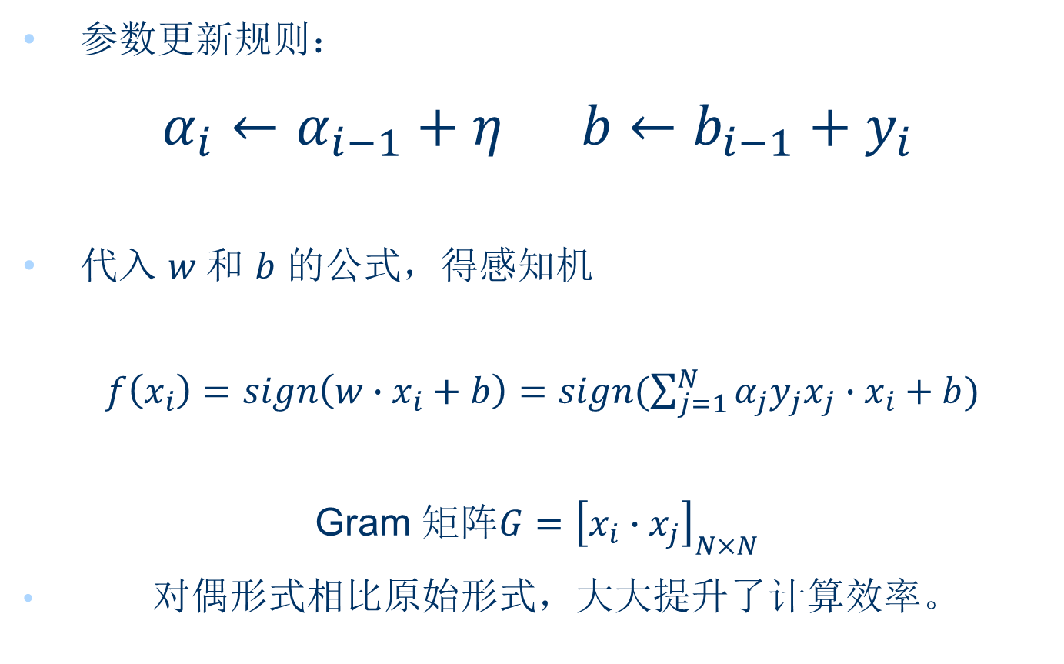
对偶形式
参数更新规则：
$α_{i}←α_{i−1}+η b←b_{i−1}+y_{i}$
代入 $w 和$ $b$ 的公式，得感知机
$f\left(x_{i}\right)=sign\left(w∙x_{i}+b\right)=sign(\sum_{j=1}^{N}{α_{j}y_{j}x_{j}∙x_{i}+b)}$
Gram 矩阵$G={\left[x_{i}∙x_{j}\right]}_{N×N}$
对偶形式相比原始形式，大大提升了计算效率。

Slide 14
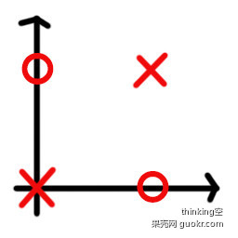
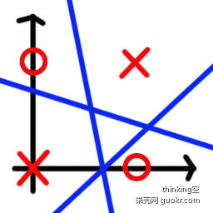
对偶形式
局限

Slide 15

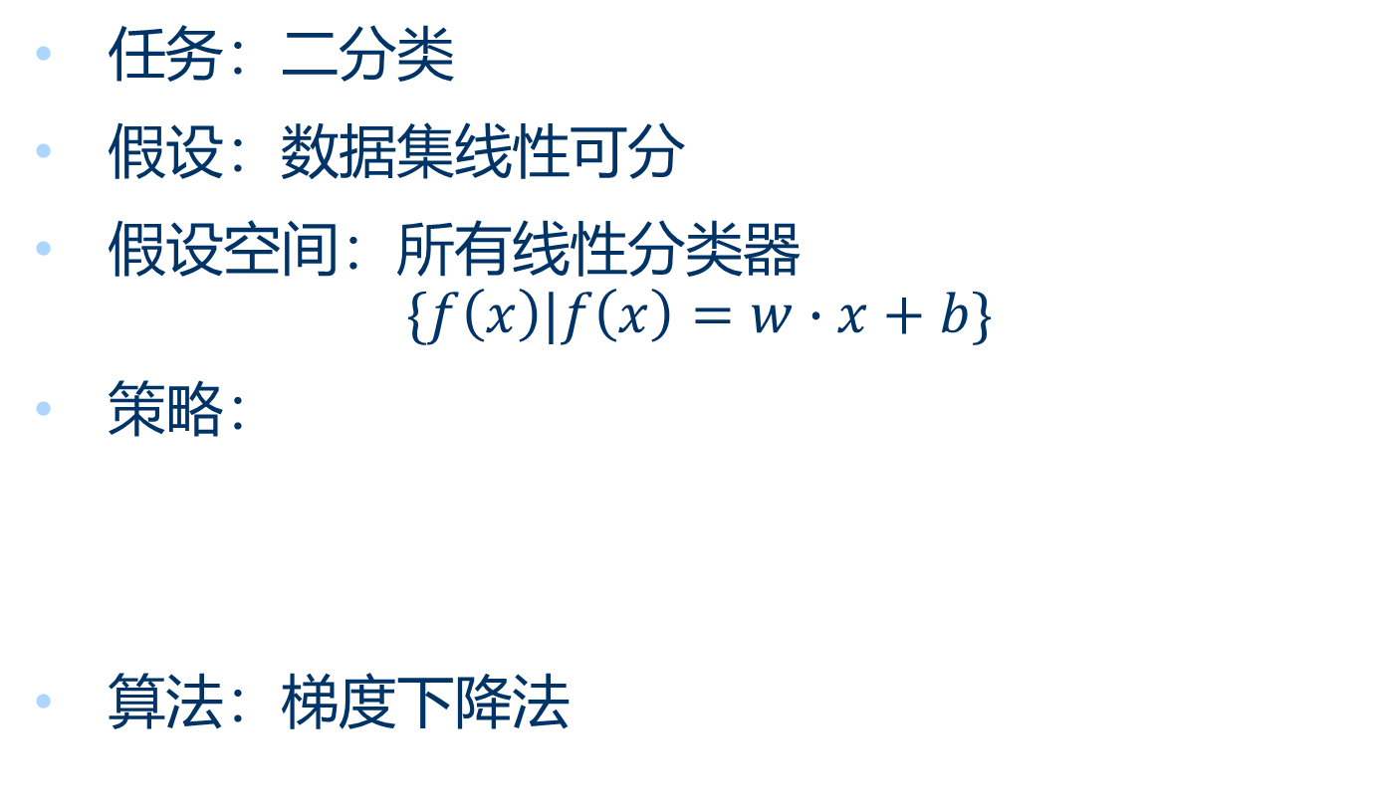
总结
任务：二分类
假设：数据集线性可分
假设空间：所有线性分类器
$$\{f\left(x\right)|f\left(x\right)=w∙x+b\}$$
策略：
算法：梯度下降法
$Loss=$ $−\frac{1}{∥w∥}\sum_{x_{i}∈M}{y_{i}(wx_{i}+b)}$

Slide 16
谢谢！

